Slide 1

公開觀課3.0
備課工作坊
報告人 陳立玲

Slide 2
公開觀課3.0
跨領域課程探討
主講人
杜嘉尹 杜佩娟

Slide 3
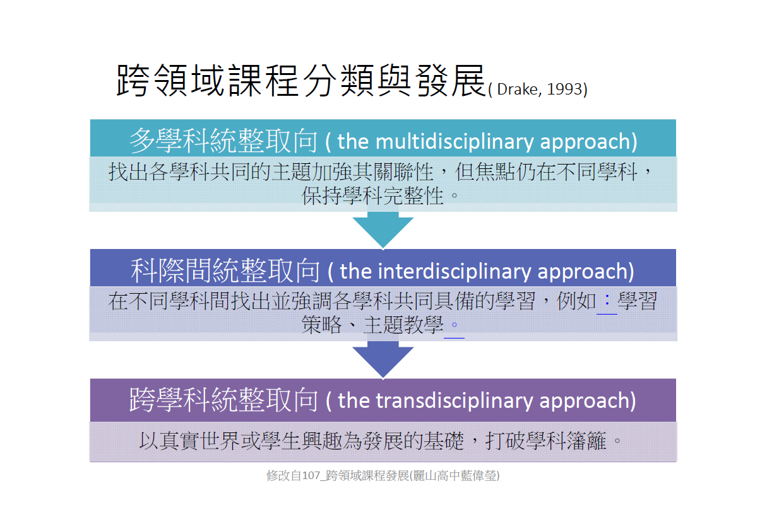
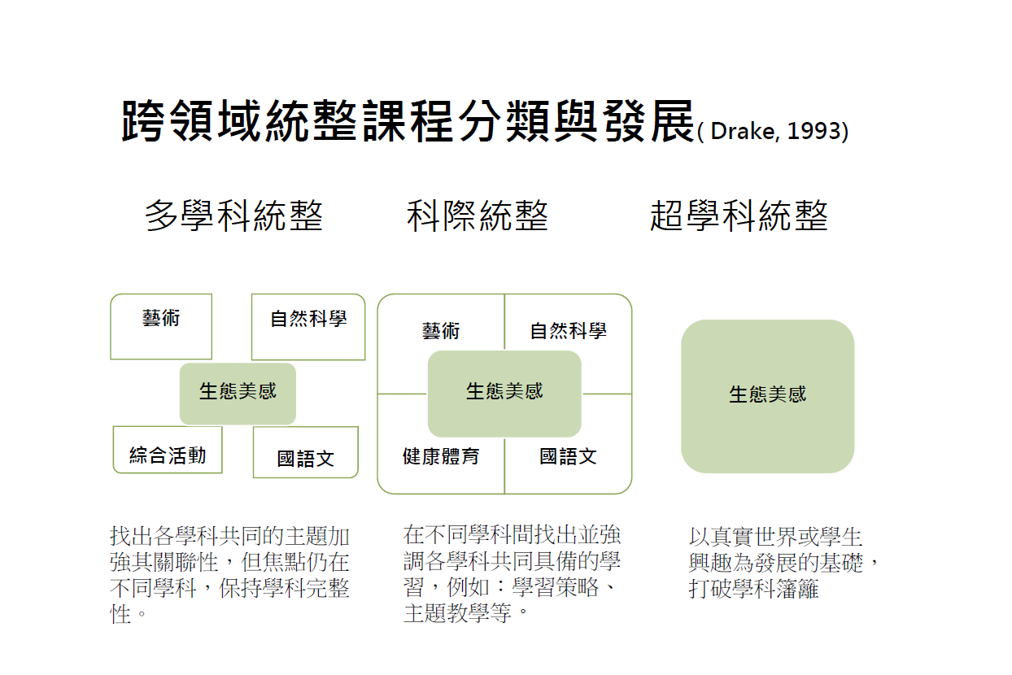
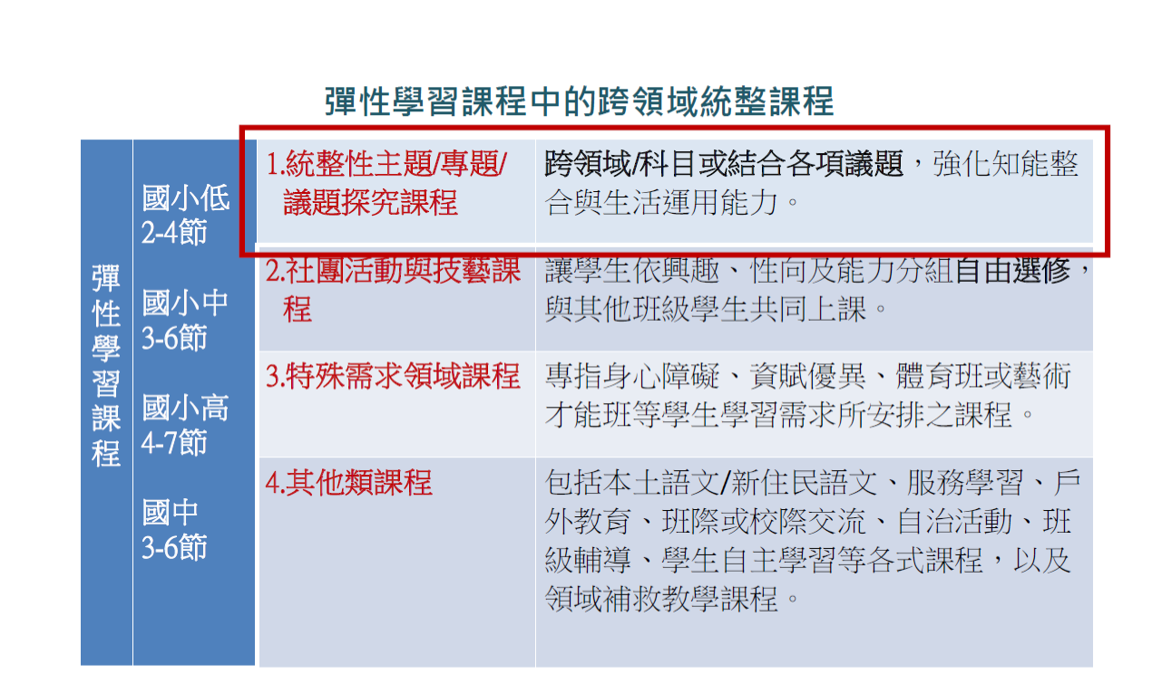
跨領域課程分類與發展
跨領域課程發展與設計
彈性學習課程中的跨領域統整課程

Slide 4
跨領域課程架構設計
一、選定主題
從學校所在地區的特色、學生優劣勢、學生需求與地區重要議題展開發想，與共備夥伴相互分享所寫，篩選出最多人想要進行的主題。
二、課程發想
先讓大家對於課程的期待進行對話。對話的內容共分為五個部分：課程定位、學生先備情形、學生需求、核心素養、課程成果。
三、選定大概念
從各學科核心概念中提取共同意義的部分，找出上位概念，即是 「大概念」。
不同的大概念將影響跨領域課程的主題發展，產生不同的故事線。
四、決定核心素養
核心素養分為三個面向—A 自主行動、B 溝通互動、C 社會參 與，此三個面向與跨領域課程的關係密切。在有限的時間內，課程設計者絕不能貪心放入太多要培養的素養，如果無法聚焦，學習就不容易發生。

Slide 5
跨領域課程架構設計
五、撰寫課程目標
課程目標是擷取的核心素養、主題與大概念融合的結果
課程目標說明了學生學習過程的重要歷程與表現，也說明課程最終預定的產出。
六、決定課程脈絡
課程的脈絡有兩個部分：主題脈絡與素養發展。
主題脈絡是教師在課程引導過程將清楚地透過提問，讓學生思考每一個學習活動所安排的大概念脈絡。
素養發展是經過有次序的發展，讓學生能夠確實培養核心素養。
七、設計表現任務
跨領域課程是以真實情境為學習場域，表現任務應該對於任務有清楚的說明，並應說明學生必須達到的要求，以利學生完成，也有助於教師評量規準的訂定。
八、撰寫各節內容與設計檢核點
跨領域課程即所謂「學習即評量」，學生完成學習活動便是完成評量，學生整個學習過程就是教師掌握學生學習情形最主要的途徑，從學生學習表現的情形便可檢核出學習目標完成的情形。

Slide 6
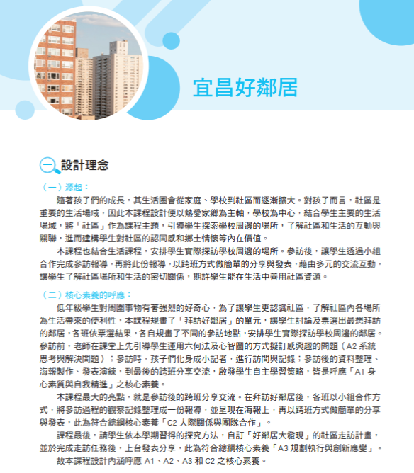
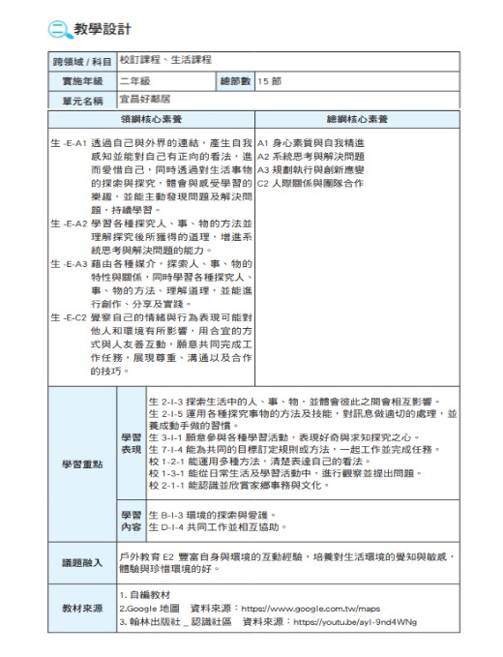
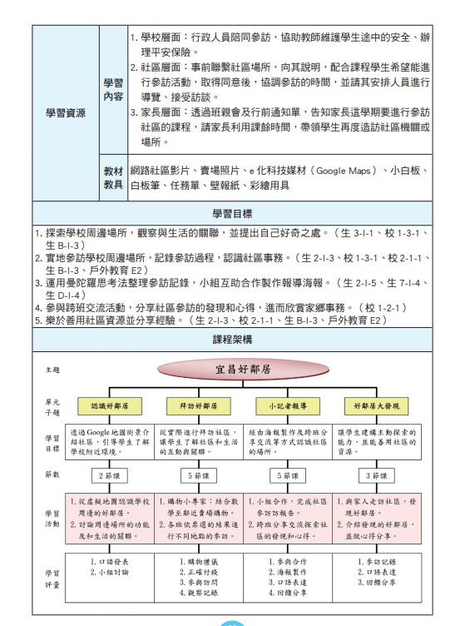
示例

Slide 7
公開觀課3.0
探究實作課程探討
主講人
駱素秋 陳立玲

Slide 8
探究與實作的學習重點
「探究學習內容」著重於科學探究歷程
可歸納為四個主要項目：
1.發現問題
2.規劃與研究
3.論證與建模
4.表達與分享
「實作學習內容」為可實際進行操作的科學活動
例如：觀察、測量、資料蒐集與分析、歸納與解釋、論證與做結論等。

Slide 9
「探究與實作」課程中注意要點
第一點：老師們要能設計並執行「讓學生學習如何探究」的課程
第二點：老師們的角色要由「講授主導」，轉變成「引導探索」
「探究與實作」的評量
「探究與實作」這門課強調能力的培養，但同時間並沒有捨棄建立學科知識的重要性。因為探究過程中需要知識作為基礎，同時也可以建構出更深厚的知識，進而執行更深入的探究活動，而能力的建立與否不易用紙筆測驗評量出來，故是在學習過程中進行多元評量。

Slide 10
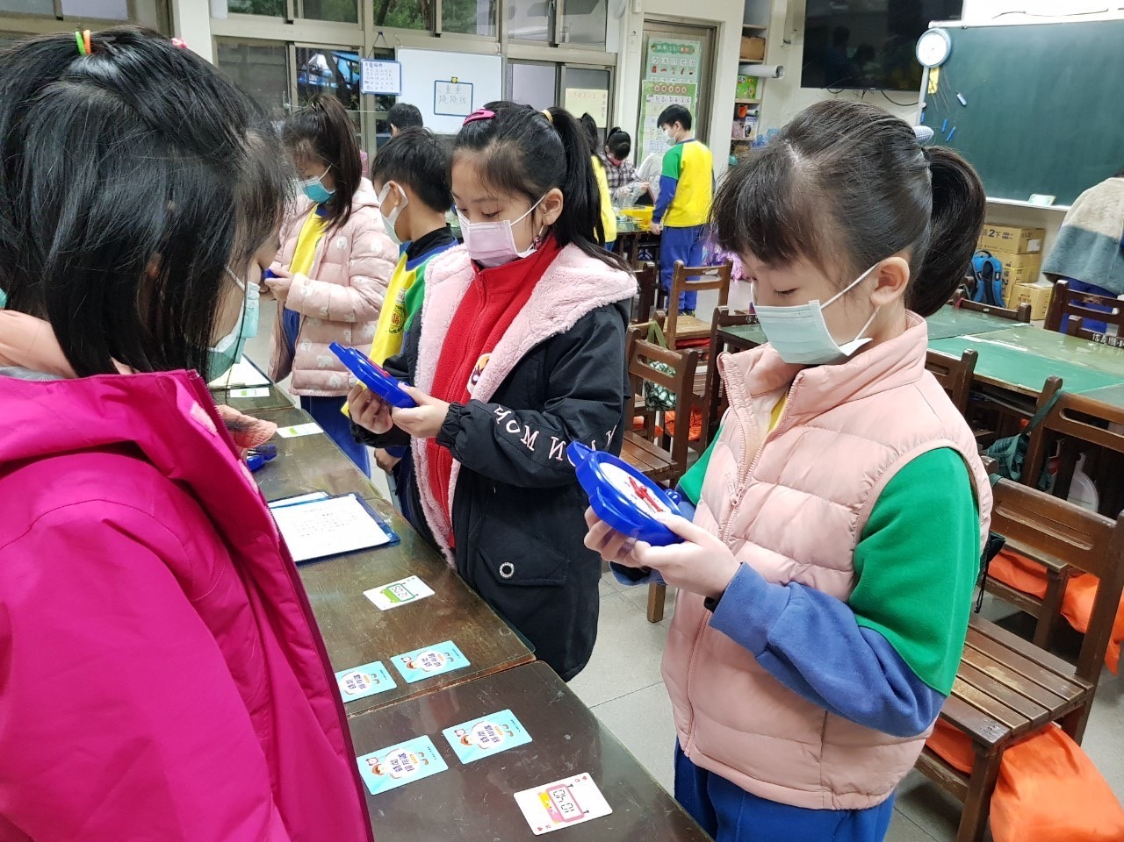
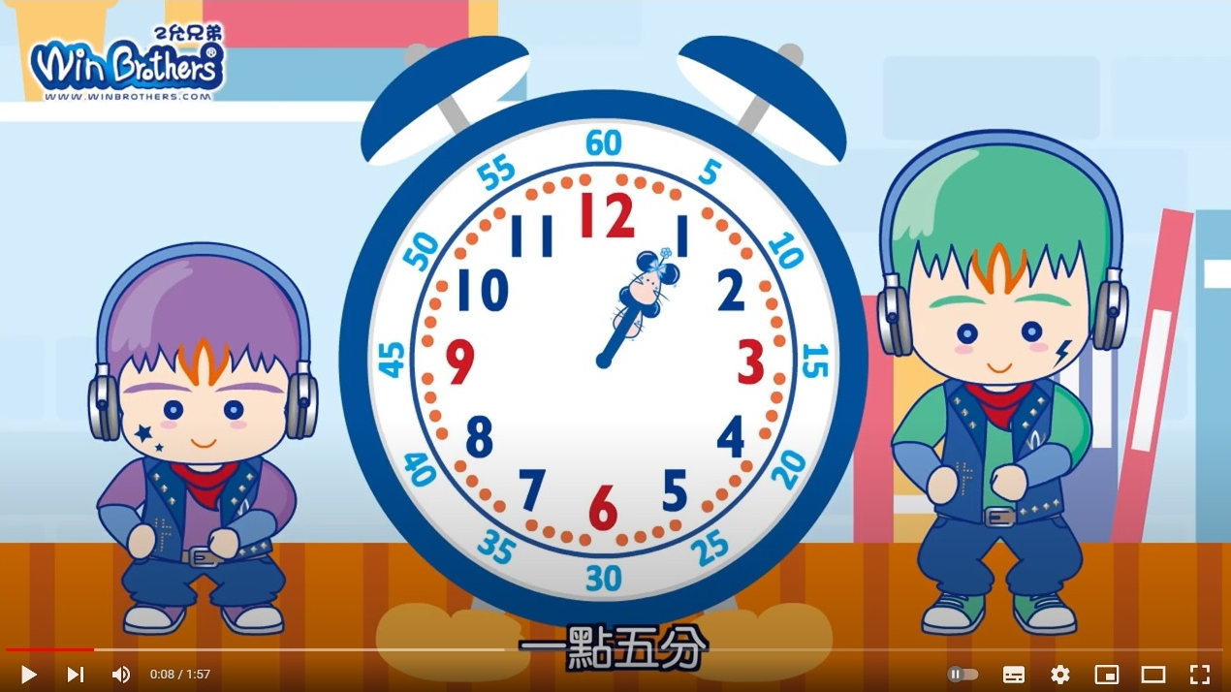
康軒二年級數學 單元名稱 幾點幾分
實作學習:觀察,操作
實作學習:分析歸納
做出結論
唱遊—時間歌
播放:時間歌一點鐘。
操作:小時鐘(邊唱邊撥動) 。
「大野狼吃小羊」遊戲
出題者扮演大野狼，報讀時間。
學生扮演小羊，操作小時鐘，轉出正確時間。
小組學習—提出發現
學習過程中進行多元評量

Slide 11
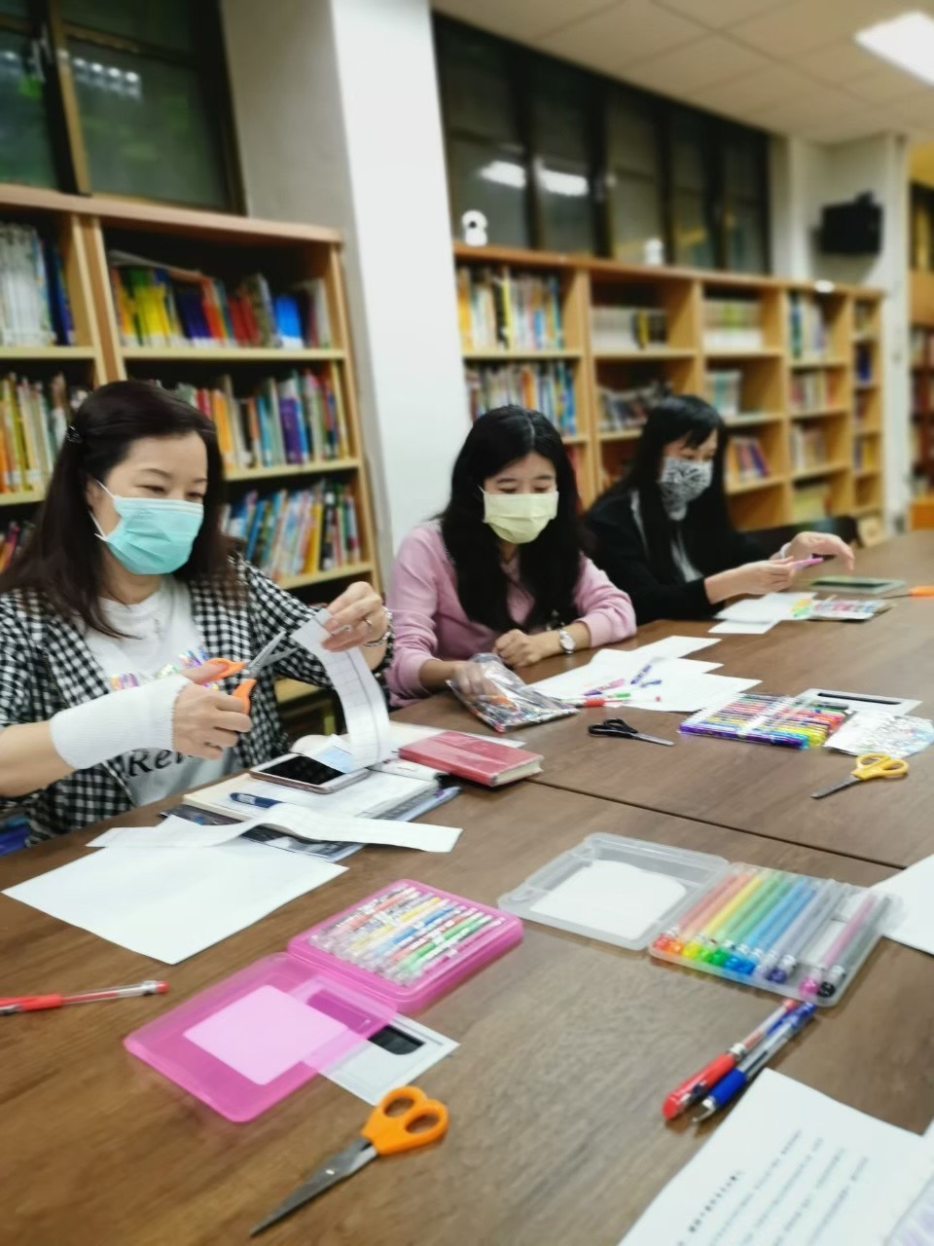
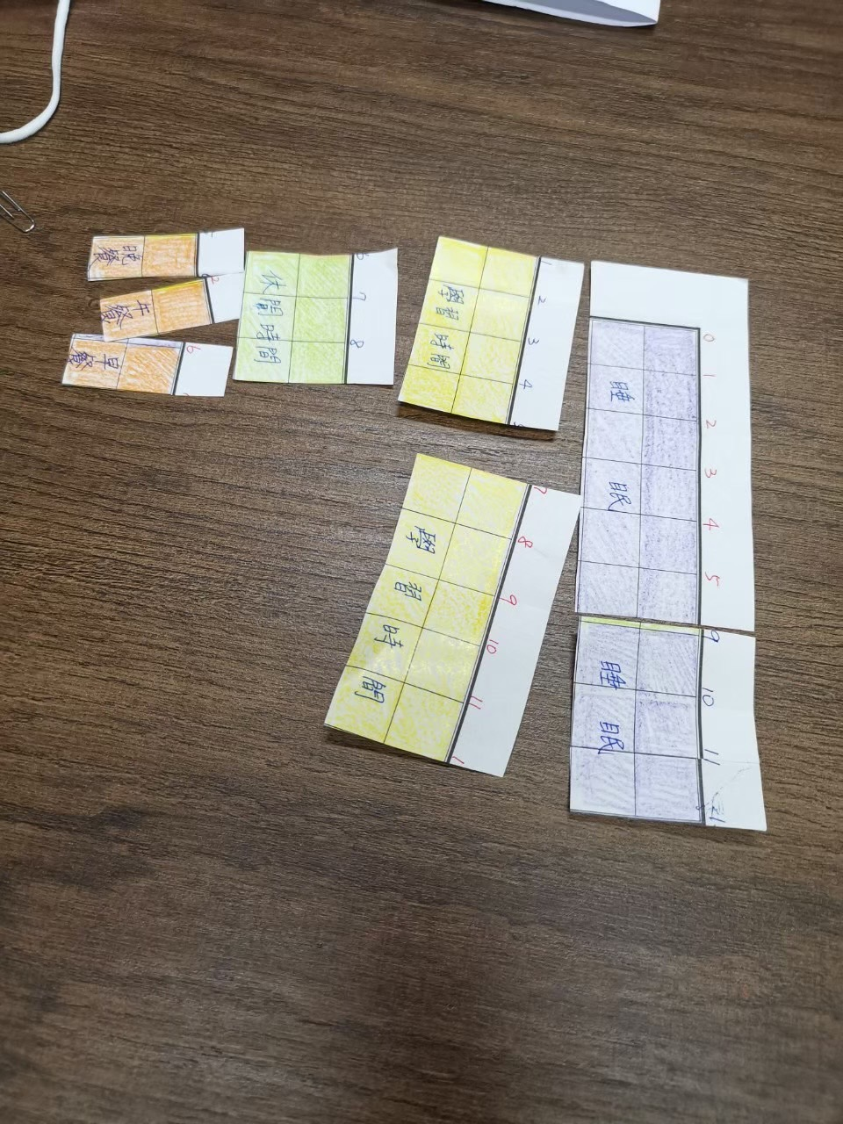
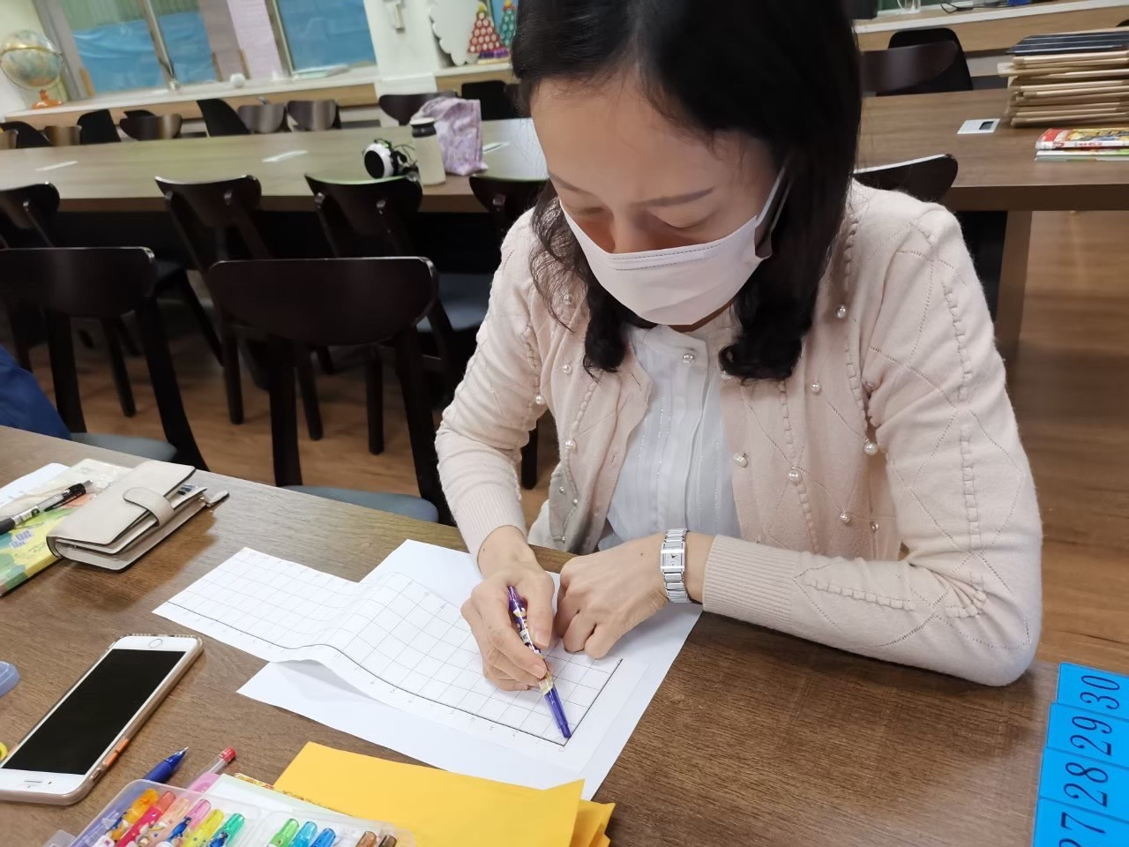
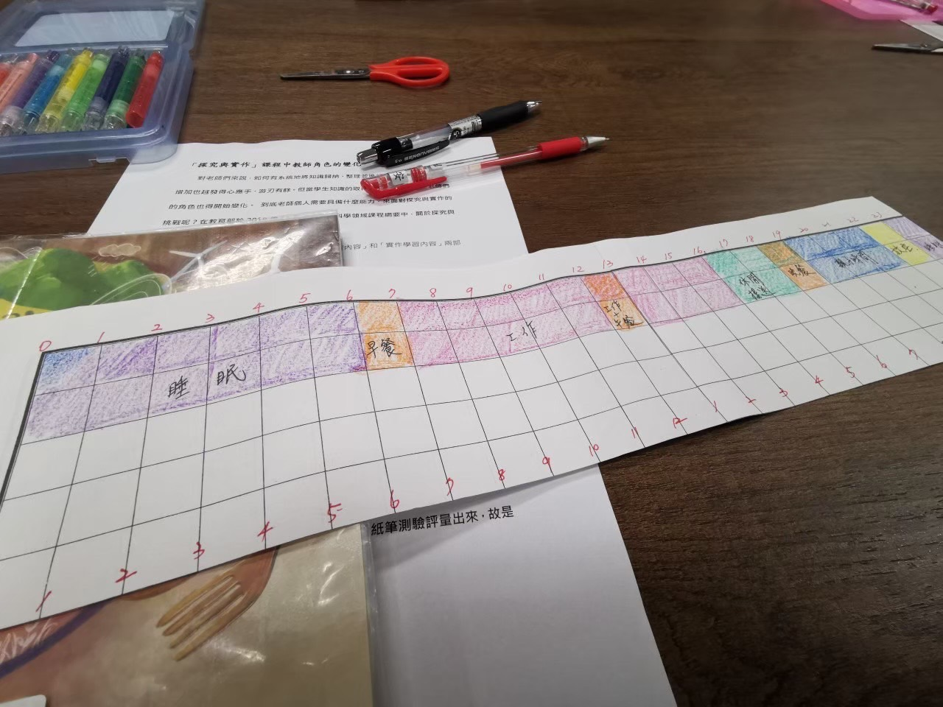
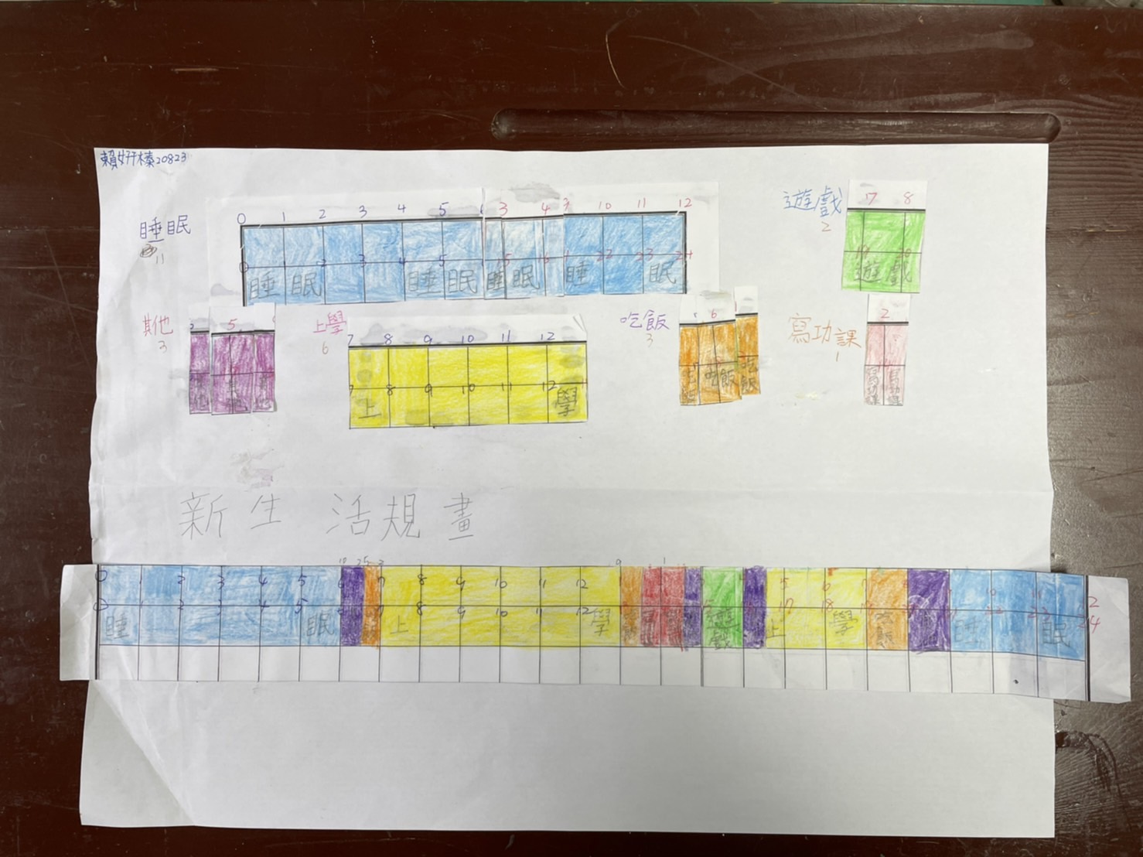
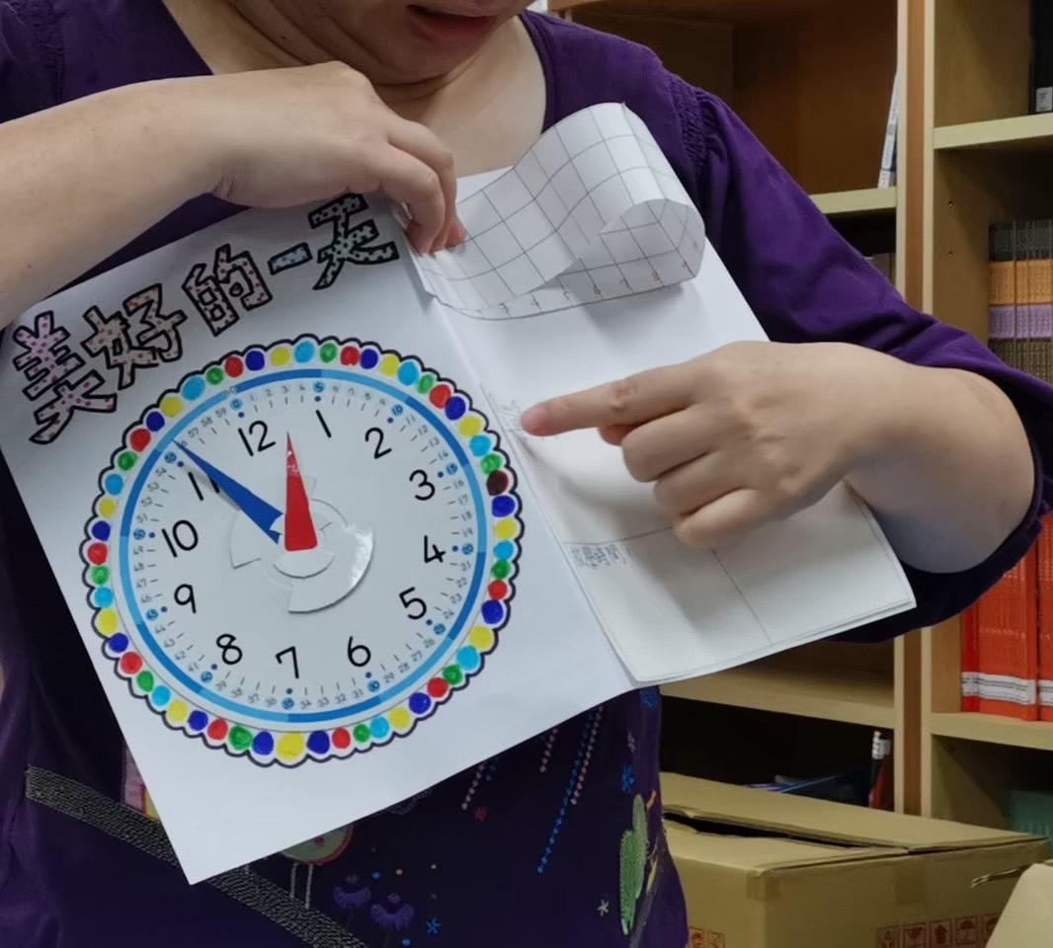
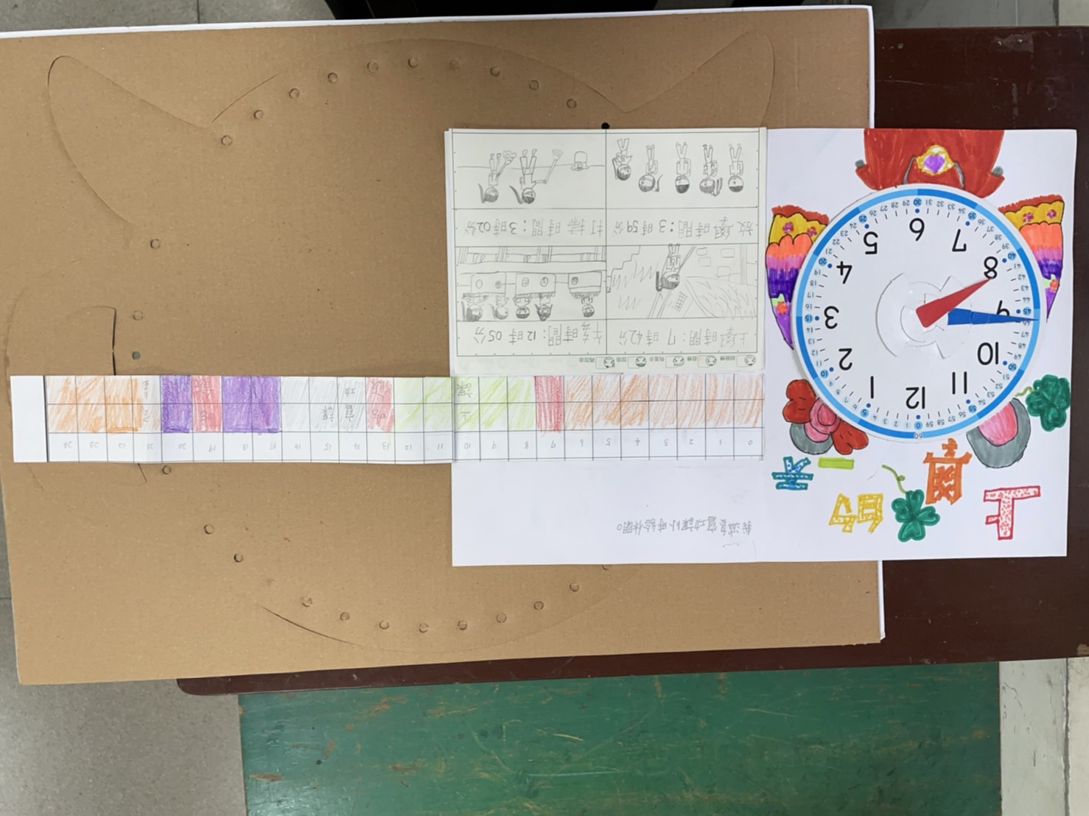
延伸活動—善用我的時間

Slide 12
公開觀課3.0
線上教學探討
主講人
鍾琪玲 邱淑霞

Slide 13
一、線上教學的優點
可多提供課外教材或上課影片連結，讓孩子自行運用課餘時間學習。(非同步)
上台報告，省去上台下台的時間、避免和同學面對面的害羞、沒有上台聲音太小的問題。
老師不受上課態度不好的學生干擾。(關閉麥克風)~因為 距離是美
上課不專心的同學，較不會影響到其他人。
學習這件事，回歸學生個人的責任。(家長的壓力增加)

Slide 14
二、線上教學的缺點
硬體設備需求高。(網路、鏡頭、麥克風…)需家長支援。
教學過程無法看到學生反應，缺乏即時性。
看不到學生切換二個視頻，玩線上遊戲、看影片。
教師課前負擔變重。(備課需考慮線上教學的限制)
教師、家長課後負擔變重。(線上批改作業、期中期末收送批閱作業)
學生普遍成績下降。
長時間看3C螢幕，影響學生視力。

Slide 15
三、低年級的線上教學
需家長協助載具的操作及設定。
需親師合作，監督孩子看3C螢幕，每30分鐘休息10分鐘。
需家長協助繳交線上作業。
提前開教室、點名提醒孩子上線。
考慮低年級小朋友的視力保健，每日同步與非同步的上線時間不宜過長。
低年級受限資訊能力較弱，無法作線上分組討論。僅能個別開麥克風發表，或以紙筆(小白板)書寫展示。

Slide 16
四、線上教學的未來式
線上教學的課堂模式
非同步→同步→混成
設定每日線上課程時數的上限(保護視力)
提供老師線上教學教材教法的實體研習。
之前急就章，感謝嘉尹、怡伶無私奉獻分享
線上課表(每科兩節課)的實施方式？
混成方式？
線上同步?分鐘→習寫&非同步自學

Slide 17
公開觀課3.0
雙語教學探討
主講人
林慧萍 溫美幸

Slide 18
雙語教學
2030年雙語國家政策
「落實中小學英語課採全英語授課」
「推動中小學部分學科採英語授課」
雙語教育並非全英語教學：應提供現場教師彈性推動。
實施雙語教育時，可以這樣做～
(1 ) 教材可先列生字表
(2) 忘了標準英語這回事
(3) 創造五感的語境
(4) 日常生活管教，亦可使用英語
(5) 善用課室英語

Slide 19
雙語教學
疑惑，遇到的困難～
(1 ) 一般教師能力不足，面對雙語教學壓力大，師資培訓制度及管道？
(2) 廣聘外籍教師……師資、素質？
(3) 外籍教師、本國教師合作模式？教學科？教英語？
(4) 何謂雙語學校？課堂中講英語比例？雙語教學佔總授課時數比例？

Slide 20
雙語教學
EMI
English as a Medium of Instruction
全英語授課模式
強調語言的正確性
注重生活應用 注重基本學力
CLIL
Content & Language Intergrated Learning
語言和內容整合式學習
(英語融入其他科目)
強調語言的溝通本質

Slide 21
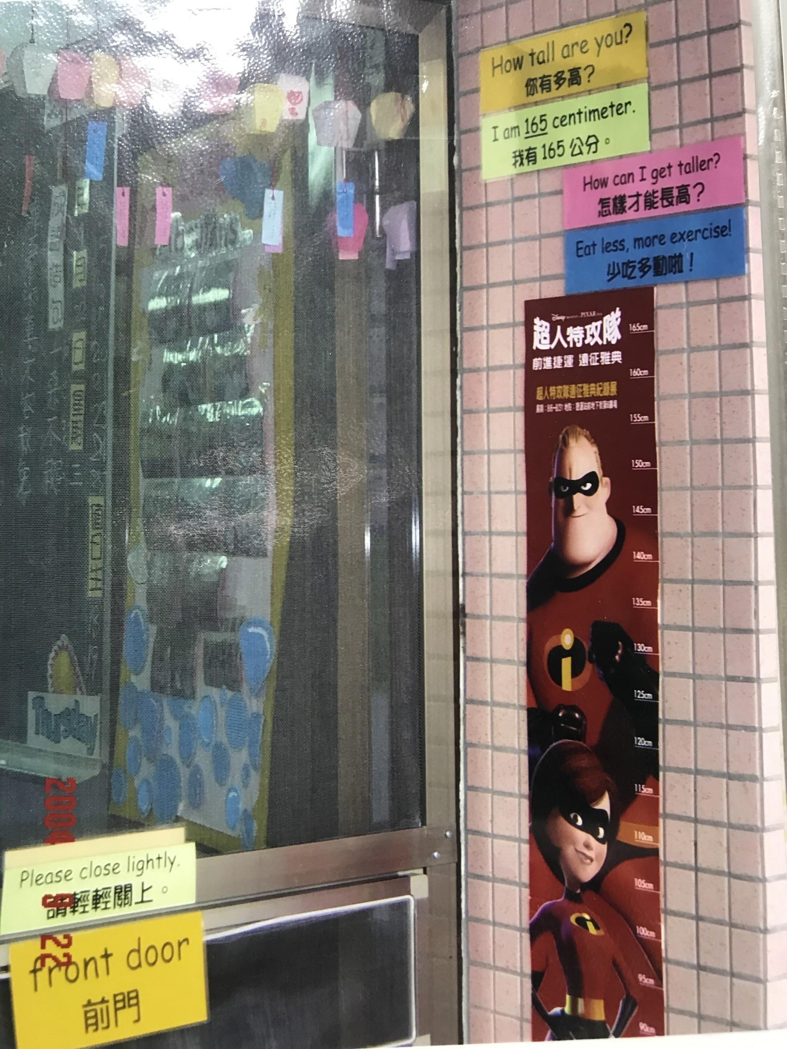
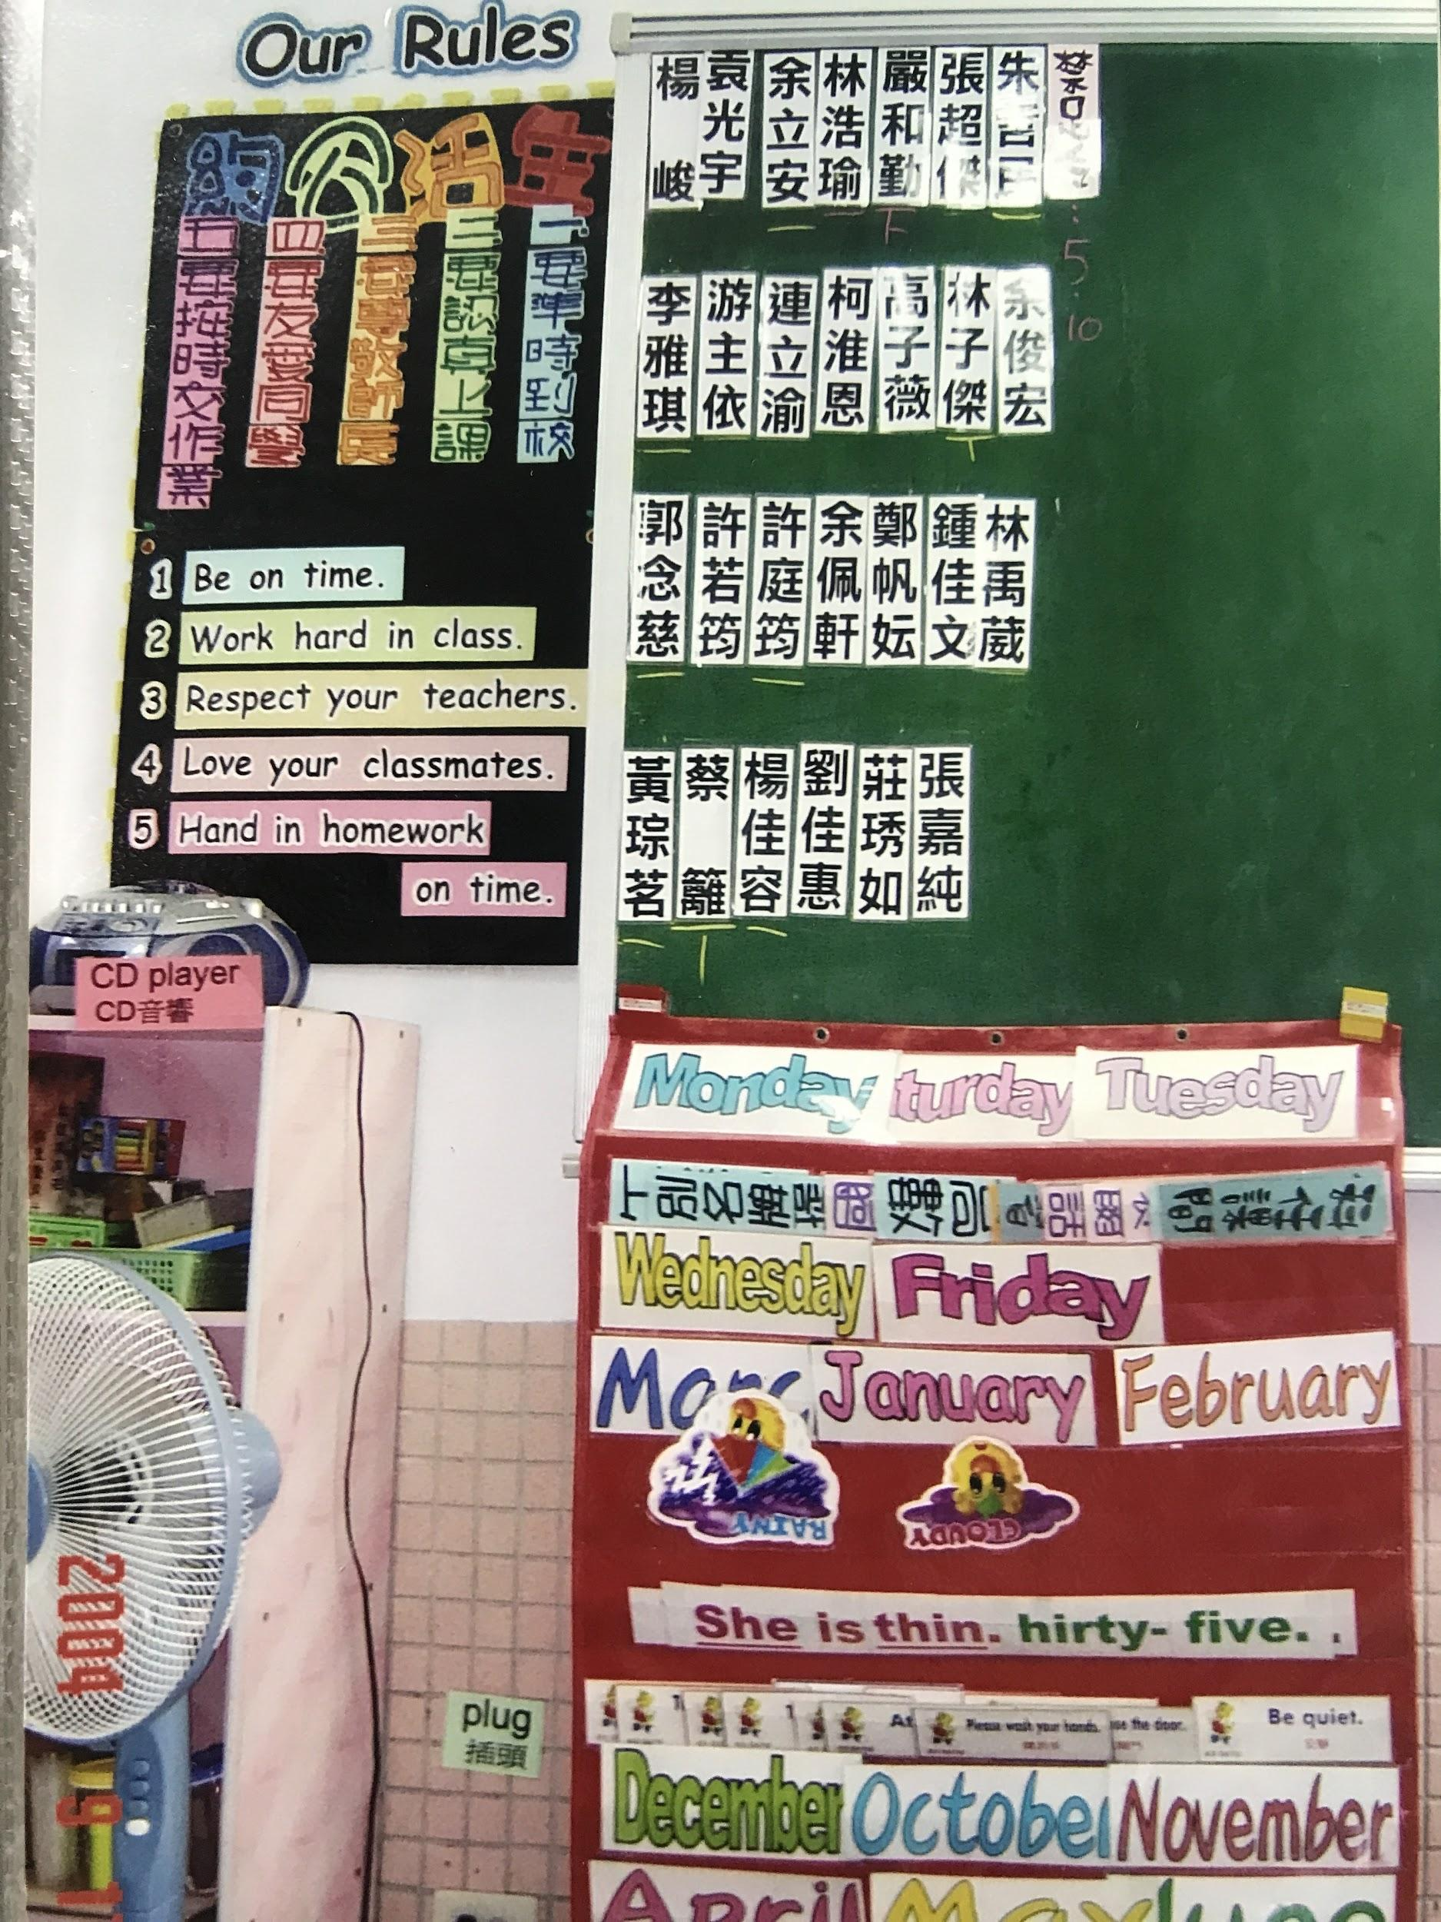
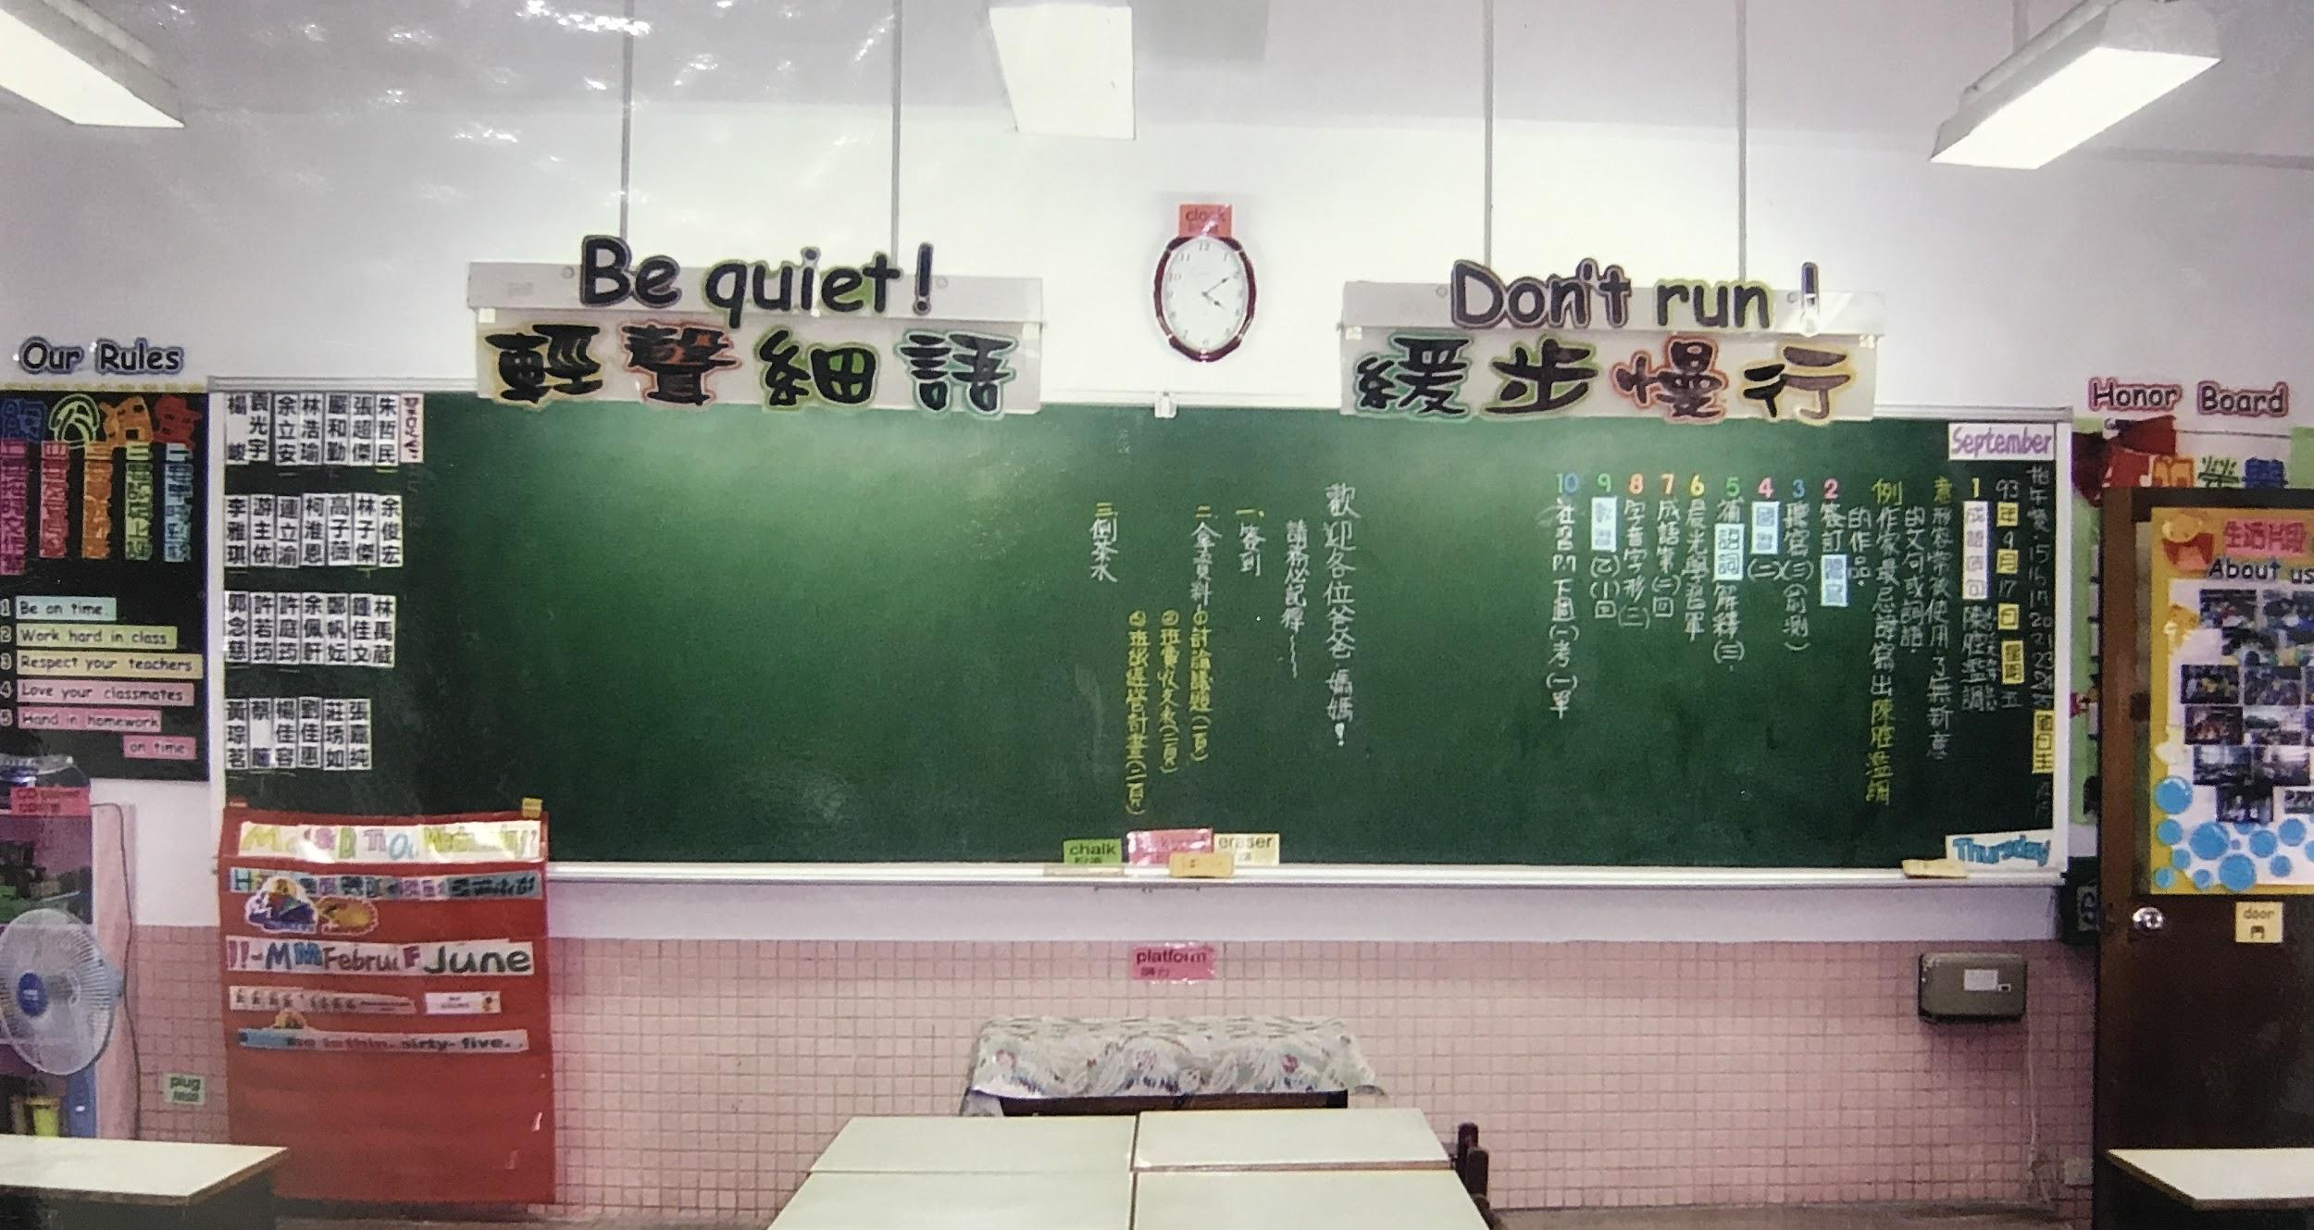
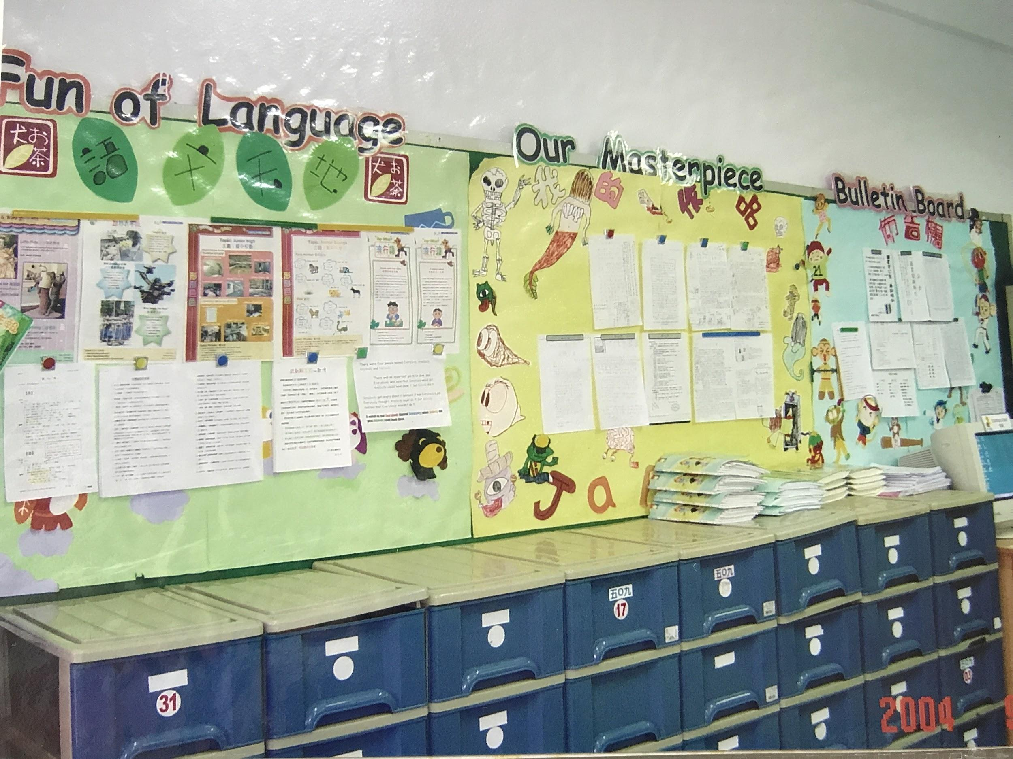
雙語教學
How?
O肢體語言
O化繁為簡
O實物或圖像
O重複再重複
What?
O課室英文
O雙語環境
Beliefs
O沒有標準英文這回事
O輸入足夠終會輸出

Slide 22
公開觀課3.0
科技輔助自主學習探討
主講人
林怡伶 江妙如

Slide 23
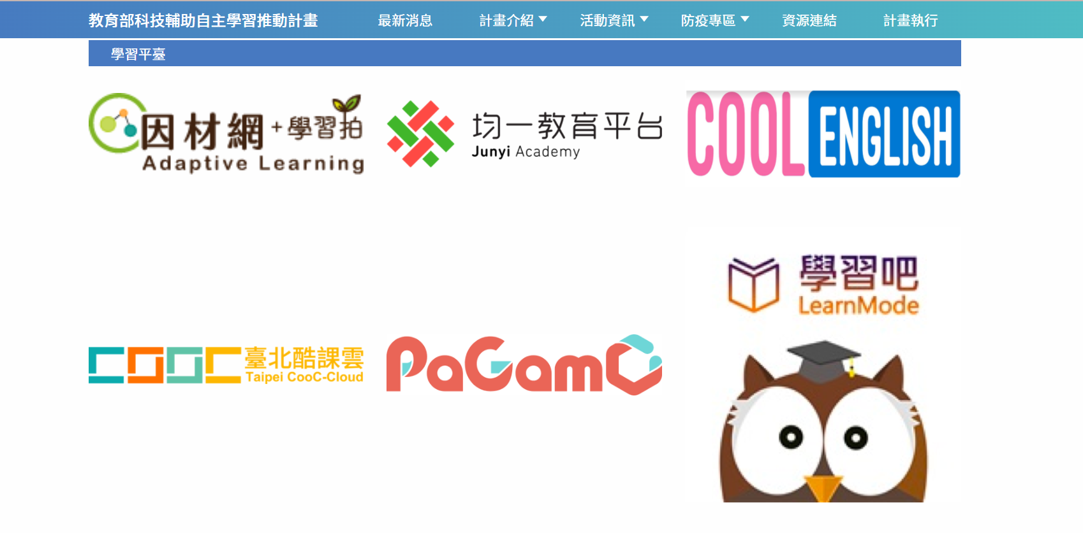
科技輔助自主學習推動計畫
108學年度開始，教育部啟動「國中小科技輔助自主學習計畫」推動全國科技輔助自主學習實施及推廣，鼓勵縣市政府推廣學校實施數位學習平臺輔助自主學習模式，增進教師教學及學生學習品質。
教育部科技輔助自主學習網

Slide 24
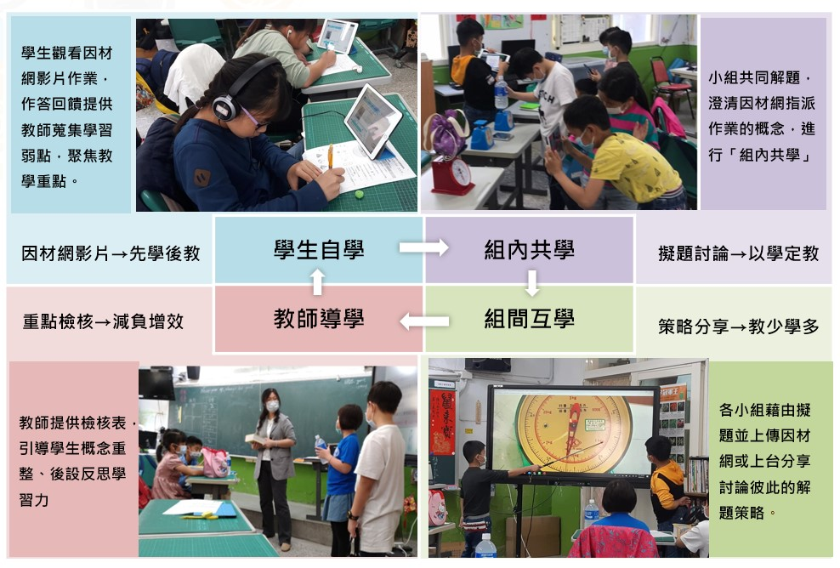
科技輔助自主學習模式SRL 舉例
以因材網解數學題為例
作者、圖片來源: 高雄市六龜區新威國小黃馨緯 日期: 2020-07-30

Slide 25
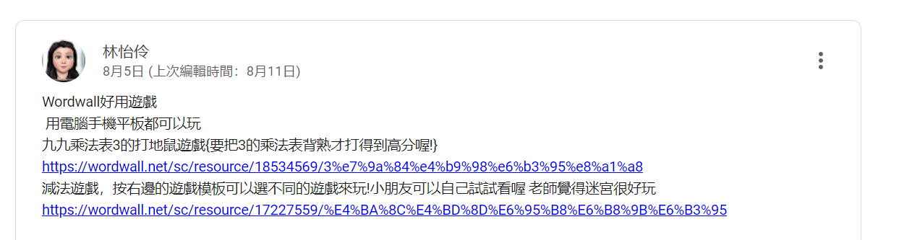
科技輔助自主學習
在低年級可以做什麼?
一.數學精熟應用
Wordwall平台
加減法、乘法表精熟
打地鼠、走迷宮

Slide 26

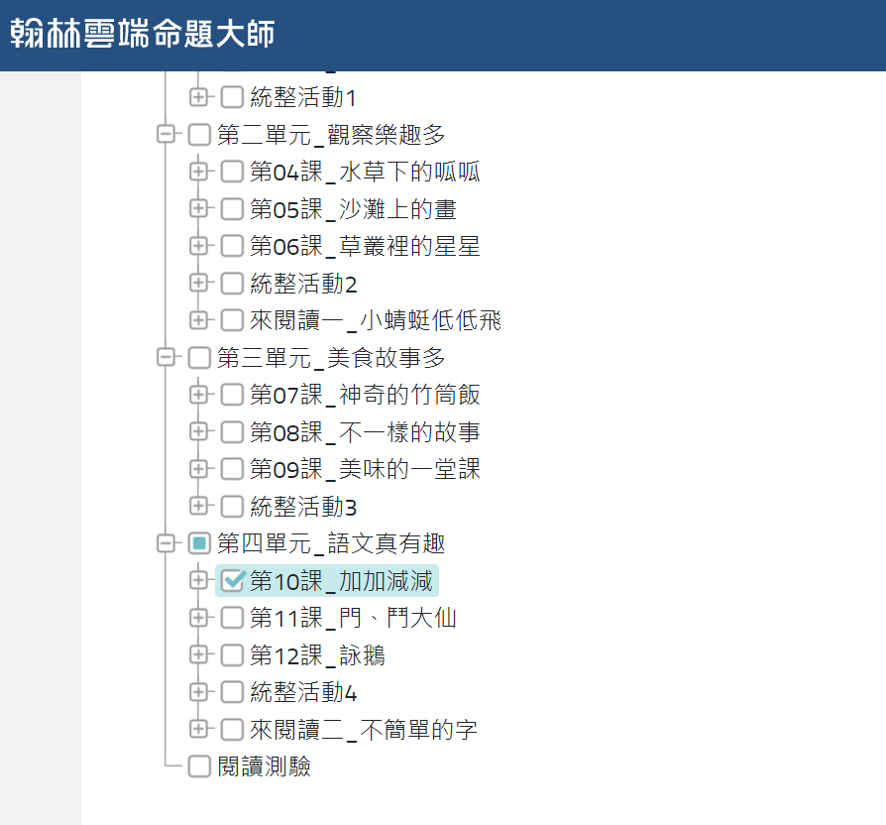
科技輔助自主學習
在低年級可以做什麼?
二.自學評量系統
測驗連結
KAHOOT

Slide 27
公開觀課3.0
PBL學習課程探討
主講人
潘志煌校長

Slide 28

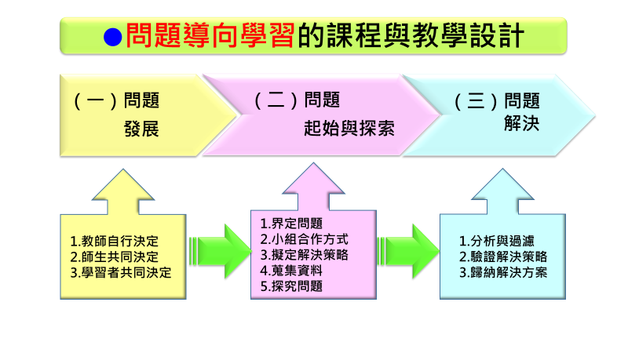
問題導向學習 (PBL)
一、定義
二、模式
三、特色
基隆市信義國小
校長潘志煌
110.12.30

Slide 29
PBL （problem-based learning）
問題本位教學+設計思考
(蘇菲亞的兩個問題)
問題/方案/現象
https://youtu.be/KCt7W--ffhM

Slide 30
一、定義
●問題導向學習（problem-based learning，簡稱PBL）
是一種課程設計與教學模式，係以學習者為中心並利用真實的問題來引發學習者討論，透過老師決定教學目標與進行問題的引導，藉由小組的架構培養學習者的思考、討論、批判與問題解決能力，有效提昇學習者自主學習的動機，並進行目標問題的知識建構、分享與整合。

Slide 31
二、模式
學者Edens綜合過去學者所提出之問題導向學習模式步驟並簡化之後，將問題導向學習模式分成以下三個階段：
（一）問題發展（problem development）
目標問題可由教師自行決定、師生共同決定及學習者之間共同決定三種。問題必須具有一定程度的複雜度與挑戰性，並有足夠的資訊與線索能引導學習者，進行資料的蒐集與促成所有學習者的參與。

Slide 32
（二）問題起始與探索（initiation of PBL events, inquiry, and investigation）
學習者必須針對第一個步驟所設定的問題進行問題界定，並透過小組合作方式進行討論與解決策略的擬定，以進行資料的蒐集與問題的探究。

Slide 33
（三）問題解決（problem solution）
小組成員將第二個階段所蒐集的資料，進行分析與過濾後，驗證問題解決策略，並歸納出正確的問題解決方案。

Slide 34
●問題導向學習的課程與教學設計
（一）問題
發展
（二）問題
起始與探索
（三）問題
解決
1.教師自行決定
2.師生共同決定
3.學習者共同決定
1.界定問題
2.小組合作方式
3.擬定解決策略
4.蒐集資料
5.探究問題
1.分析與過濾
2.驗證解決策略
3.歸納解決方案

Slide 35
三、特色
1. 以問題為學習的核心
問題導向學習係以問題作為核心，配合教師所設計之教學環境，提供學習者進行問題相關資料的蒐集、思考與討論等合作式學習互動，進而整合問題的相關資訊，以達解決問題之目的。
2. 以小組學習模式進行
問題導向學習係以小組學習模式進行，組內的學習者之間必須透過各種合作式的互動來解決學習問題，藉由小組學習的歷程，學習者之間可以有效的學習問題解決方法，並分享彼此的學習心得。

Slide 36
3. 以討論為主的學習過程
在小組討論的過程中，學習者依循教師所設計學習情境，促使小組成員透過討論方式對資訊內容進行批判與討論，藉以整合出能夠解決問題的方案，而教師在討論當中亦可適時的參與，以提昇學習者進行更高層次的互動討論學習。
4. 強調學習者主動學習
問題導向學習強調學習者必須主動思考學習目標、瞭解自我能力，擬定學習計劃或階段性學習目的與進行自我評估，並在小組學習環境中主動地與他人進行互動討論與分享。
5. 以教師作為引導者
在問題導向學習情境中，教師需以引導者角色適時介入小組的學習過程，參與問題解決討論過程，並提供適當的回饋，以幫助學習者釐清思考過程產生的問題，以提昇問題討論和思考的層次。

Slide 37
報告完畢 感謝聆聽

